Slide 1
Weekly Report
Jane 雅真
2021-06-23

Slide 2
本週工作項目
技能發展平台
網站開發(25%)
DB方案確認(100%)
主機架構確認(100%)
CAP權限申請確認(進行中)
InSITE OUT 外賣平台
工作項目確認
系統架構-資料收集端(未定案)

Slide 3
技能發展平台

Slide 4
專案排程
工作階段 | 細項 | 狀態 | 預計完成日期
需求確認與分析 | 功能確認(95%) | In Process | 2021/5/28
系統架構設計 | 1.網站地圖(100%) 2.系統程式架構(100%) 3.系統串接流程(100%) 4.資料表設計(95%) | In Process | 2021/6/1
U設計 | 1.內頁功能示意-wireframe (100%) 2.網站視覺-makeup(100%) | Done | 2021/6/11
程式開發-Pharse1 | 1.前端畫面切版(100%) 2.後端底層開發(100%) 3.前端程式開發 4.後端WebAPI開發 | In Process | 2021/6/30
程式開發-Pharse2 | 5.CAP系統權限設定 6.後端FlowER串接 | To Do | 2021/7/16
功能測試 | 全站功能測試 | To Do | 待確認

Slide 5
DB評估-儲存空間需求
Feedback佐證檔案需求大小：
目前Roadmap總數51數，每一個Roadmap所附加的檔案大小限制5M，使用對象有23 個Fab，每一個季度回饋，資料保存3年，計算總使用量如下:
51Roapmap * 5M * 23Fab * 4季 * 3year = 72G
系統資料量評估：
資料表數量約7個，內容除了上方Feedback佐證資料之外，其他為文字資訊，概估5G以內
同時連線數:
Fab數約23個，每一場同時使用數量概估同時不會超過2人，所以同時連線數約為50人以內

Slide 6
DB評估-File base Database
優點：
雲端平台只需要開一個App Service,同時將資料庫跟網站包成一個部署包放在同一台APP Service
缺點或注意事項：
注意所使用的APP Service等級，因Gina要求記錄使用者操作歷程，考量database所佔用的磁碟空間，要留意至少需要基本開發/測試專用環境 以上（約10G）
由於網站和資料庫在同一個APP Service上，要留意部署時覆蓋資料庫的風險
後續維護資料查詢便利性
建議:
方案一：Azure SQL Database
Azure Sql database DTU 標準型 S0 一個月約500元-儲存空間250G
方案二：AUO地端SQL Server

Slide 7
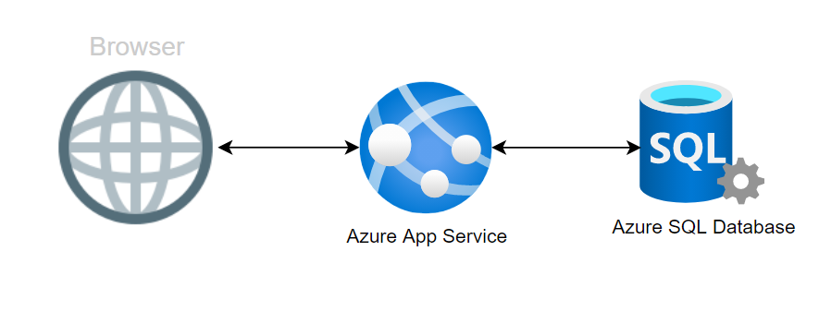
主機架構

Slide 8
InSITE OUT 外賣平台

Slide 9
會議紀錄(20210617)
Inside Out外賣平台宗旨:將AUO過去的智慧製造Knowhow產品呈現和連結
類別說明:
A : 產品化
B : 客製化純度較低的系統
C : 客製化純度較高的系統
0 : 未分類
平台分工項目:
網站設計
各系統通訊協定確認
評估可串接的系統
請許又中針對A類Dr.Pi看怎麼把通訊資訊上拋到系統
請紀宏勳了解電子圍籬或是VI CAM如何跟EDA網站(雅真)對接

Slide 10
會議紀錄(20210621)
InsideOut平台功能:
產品的展示(前台)
呈現產品收集資訊-Dashboard報表(後台)
整體流程:系統硬體收集資料，將資料拋到儲存空間，網站即時呈現報表資訊
工作內容:
定義各系統的可交互資料的通訊方式(Job Owner:又中-Box擷取盒、宏勳-電子圍籬)
規劃InsideOut中控平台(Job Owner:EDA team)
確認事項:
資料怎麼傳(通訊方式)? - 請又中和宏勳先提供系統目前的資料內容
要怎麼存(雲端or地端、DB Type)?
資料怎麼呈現(網站呈現.報表呈現)?
優先實驗系統，直接找窗口或找又中或是宏勳
Dr.Pi
ETC box

Slide 11
工作排程
Device (又中.宏勳)
確認Box擷取盒資料格式
Device可使用的資料傳輸方式
Data Collection (又中.宏勳)
資料擷取與傳輸
Storage (EDA Team)
確認儲存空間
Data Analysis (EDA Team &User)
確認資料內容與可能呈現資訊
Data Visualization (EDA Team &User)
討論網站呈現的報表

Slide 12
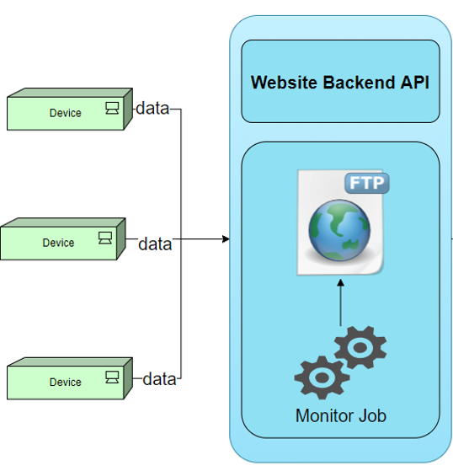
系統架構-資料收集端

Slide 13
下週工作項目
技能發展平台
程式開發-前端功能開發
功能確認-資料審核流程
CAP-研究使用方式
InSITE OUT 外賣平台
資料通訊格式確認
系統架構

